Slide 1
Slides Xebia
More Fuel
Enough with imbalanced data

Slide 2
Plan
Problématique:
Données déséquilibrées
Use cases
Approches de traitement des données déséquilibrées
SMOTE:
Pseudo-code
Application théorique (avec visualisation)
Application pratique
Conclusion:
Comparer les résultats
Les avantages les inconvénients
10
Engineers
5
Scientists

Slide 3
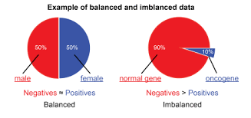
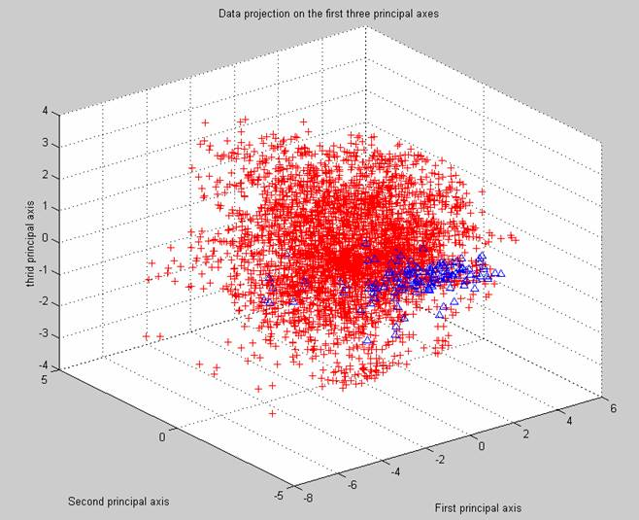
Problématique
Données déséquilibrées
Un scénario où le nombre d'observations appartenant à une classe est nettement inférieur à celui appartenant aux autres classes.
Leads to
Overfitting
Accuracy Paradox

Slide 4


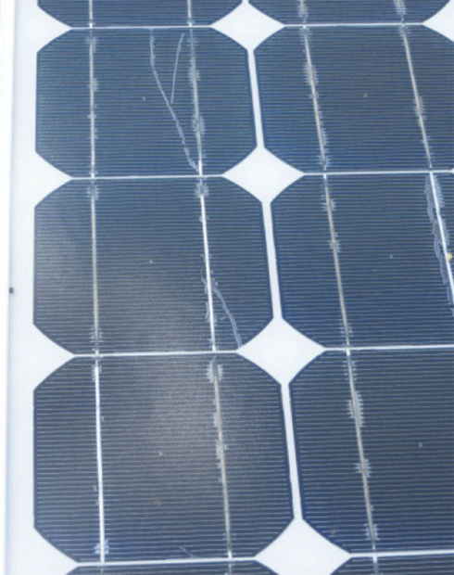

Problématique
Use cases
Fraude par carte de crédit
lkjs
Architects
10
Engineers
Défaut de fabrication
Maladie rare

Slide 5
Problématique
Données déséquilibrées
Collecter plus de données
Avoir plus de données réelles est toujours mieux
Supprimer aléatoirement des données de la classe majoritaire.
Sous-échantillonnage aléatoire
Pénaliser le modèle
Introduire des poids associés à chaque classe pour l'apprentissage.

Slide 6
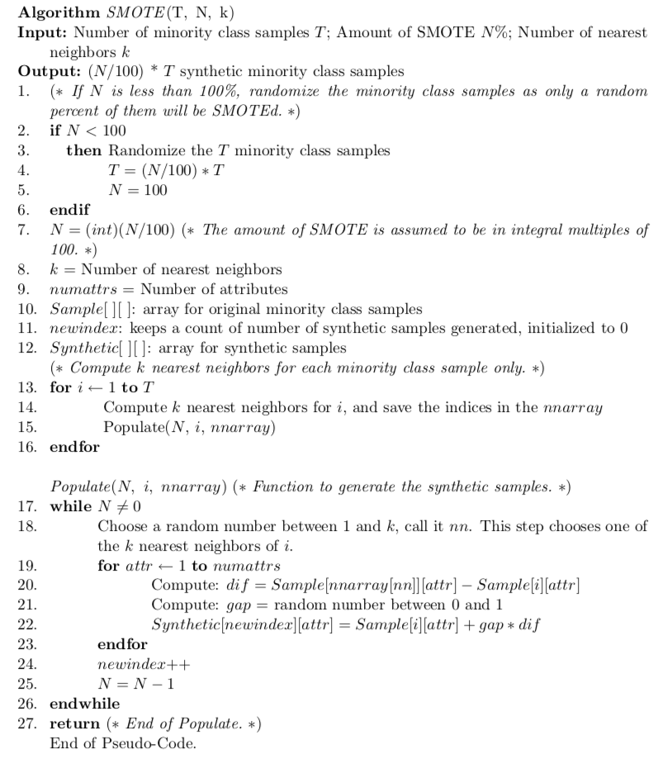
SMOTE

Slide 7
SMOTE
Synthetic Minority Over-sampling TEchnique
Zoom
vc
pv
vc
pv
Ajouter ce delta à (vc) pour identifier un nouveau point dans le segment [vc,pv]
Répéter le processus pour les vecteurs caractéristiques identifiés
Choisir un vecteur caractéristique (vc) et un de ces plus proches voisins (pv)
Prendre la différence entre les deux vecteurs puis multiplier par un nombre aléatoire entre 0 et 1

Slide 8
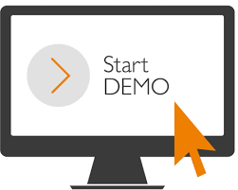
SMOTE
Hands-on
lkjs
Architects
5
Scientists

Slide 9
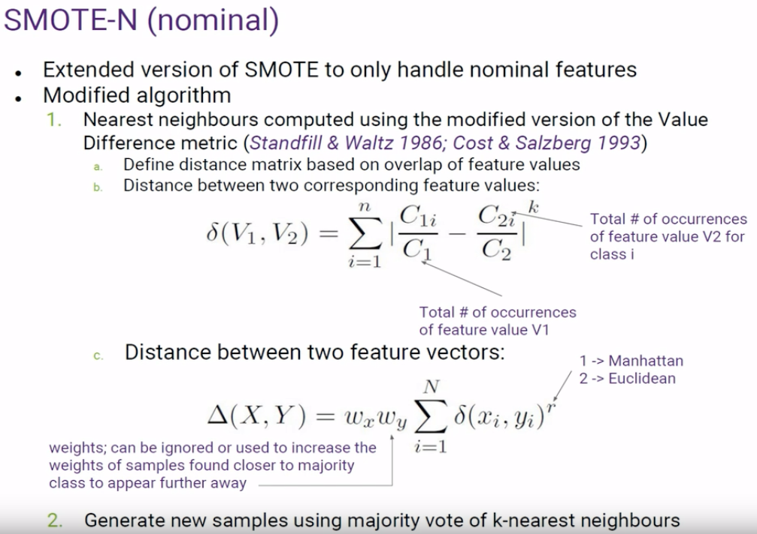
SMOTE
Recommandation
lkjs
Architects

Slide 10

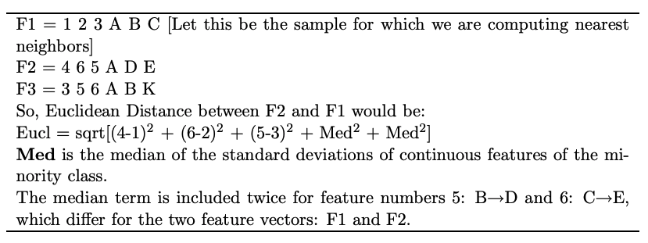
SMOTE
Recommandation
lkjs
Architects

Slide 11
Conclusion
Tips
Collecter plus de données
Vérifier les données synthétiques avec les experts
SMOTE viole l'hypothèse d'indépendance des données
Ne testez jamais sur le jeu de données suréchantillonné ou sous-échantillonné.
Si nous voulons implémenter la validation croisée, pensez à sur-échantillonner vos données d'entraînement pendant la validation croisée, pas avant!
N'utilisez pas le score de précision comme une métrique avec des jeux de données déséquilibrés.
Utilisez plutôt le score f1, le score de précision / rappel ou la matrice de confusion
ADASYN
Autoencoder

Slide 12
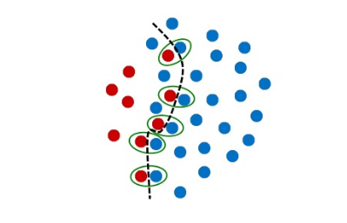
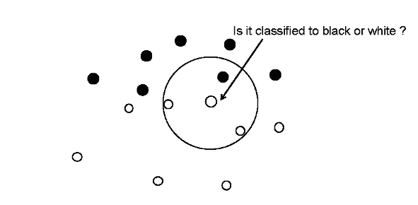
Conclusion
Recommandation
Tomek links
Edited Nearest Neighbor
lkjs
Architects

Slide 13
Conclusion
Helpful links
https://arxiv.org/pdf/1106.1813.pdf
https://imbalanced-learn.org/en/stable/api.html#module-imblearn.over_sampling
https://imbalanced-learn.org/en/stable/generated/imblearn.over_sampling.SMOTE.html
https://imbalanced-learn.readthedocs.io/en/stable/generated/imblearn.combine.SMOTEENN.html
https://imbalanced-learn.readthedocs.io/en/stable/generated/imblearn.combine.SMOTETomek.html
https://imbalanced-learn.readthedocs.io/en/stable/generated/imblearn.over_sampling.SMOTENC.html
https://developers.google.com/machine-learning/crash-course/glossary?hl=fr
https://sci2s.ugr.es/keel/pdf/algorithm/congreso/2008-He-ieee.pdf
https://imbalanced-learn.readthedocs.io/en/stable/generated/imblearn.over_sampling.ADASYN.html

